Slide 1

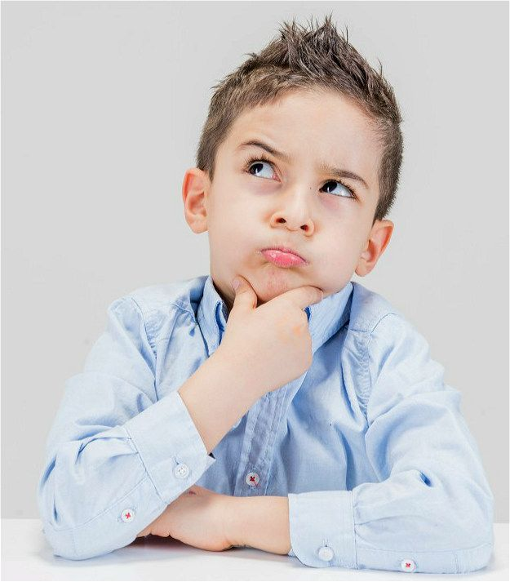
Викторина
«Игра в слова»

Slide 2

Друзья!
Суть викторины состоит в том, что нужно подобрать слово-отгадку, которое в себе содержит слово из вопроса. Или, наоборот, слово-отгадка уже находится в слове вопроса. Для проверки ответа кликните мышкой по картинке.

Slide 3

Внутри какого насекомого помещается бочка?
Бабочка - бабочка
?
?
?

Slide 4
Какое средство передвижения можно вырезать из скатерти?
Катер - скатерть
?
?
?

Slide 5
Какая часть линейки очень быстро тает на солнышке?
Иней - линейка
?
?
?

Slide 6
Какое животное не может жить без урока?
Сурок - сурок
?
?
?

Slide 7
Какую крупу каждый турист обязательно берёт с собой в поход?
Рис - турист
?
?
?

Slide 8
Что шумит на ветру в каждом колесе?
Лес - колесо
?
?
?

Slide 9
Какие конфеты содержат мел?
Карамель - карамель
?
?
?

Slide 10
Какого хищного зверя всегда можно увидеть даже в выключенном телевизоре?
Лев - телевизор
?
?
?

Slide 11
В каком слове целый метр букв «о»?
Метро - метро
?
?
?

Slide 12
Бывают ли макароны с маком?
Да, всегда - макароны
?
?
?

Slide 13
Какая цифра всегда катается в электричке?
Три - электричка
?
?
?

Slide 14
Что входит в состав сладкого печенья?
Печень - печенье
?
?
?

Slide 15
Почему на любой джемпер могут садиться осы и пчёлы?
Потому что в нём есть сладкий джем - джемпер
?
?
?

Slide 16
Что колется в пельмене?
Ель - пельмень
?
?
?

Slide 17
Внутри какого домашнего животного помещается бак?
Собака - собака
?
?
?

Slide 18
Из какого материала больше чем на половину состоит любой корабль?
Из коры - корабль
?
?
?

Slide 19
Где всегда прячется лев: справа или слева от вас?
Слева - слева
?
?
?

Slide 20
Какое огромное животное занимает больше половины Китая?
Кит - Китай
?
?
?

Slide 21
У какого гриба есть ухо?
мухомор - мухомор
?
?
?

Slide 22
Какой овощ всегда с собой носит черепаха?
репу - черепаха
?
?
?

Slide 23
Какое водопроводное устройство спрятано в каждой подушке?
душ - подушка
?
?
?

Slide 24
В какой школьной принадлежности всегда спрятан клад?
Закладка - закладка
?
?
?

Slide 25

Молодцы!

